Slide 1
Optical Interference Coatings: What, How and where
Les couches minces optiques (cmo)
La raison technologique d’avoir les cmo
Les différentes types des cmo
L’admittance optique et l’indice de réfraction
L’intensité, l’extinction et l’absorption

Slide 2
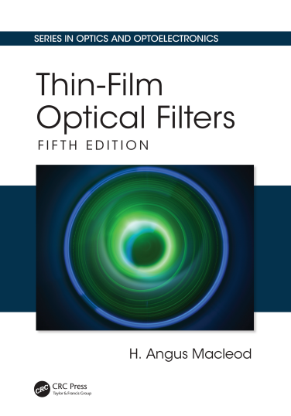
Le livre de texte

Slide 3
Miroirs (HR)
Antireflets (AR)
Filtres semi-transparents (BS)
Filtres Passe haut, bas (HP, LP)
...

Slide 4
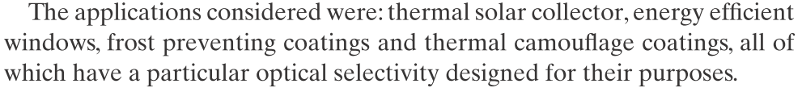


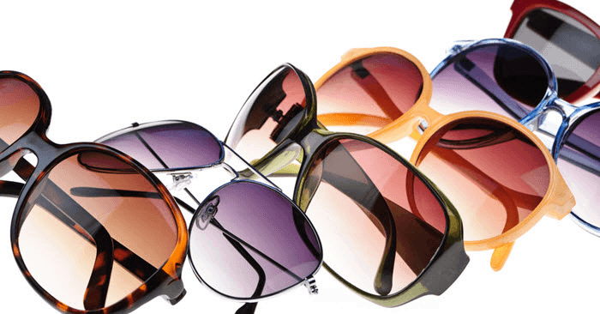
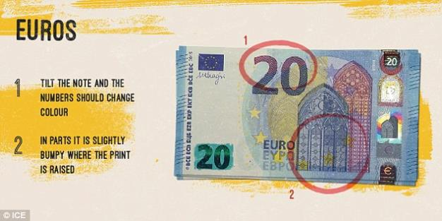

What coatings can do

Slide 5
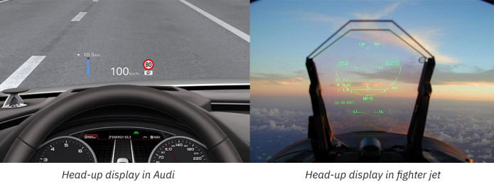
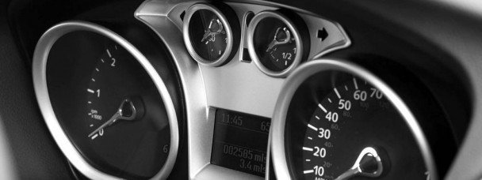
What coatings can do

Slide 6
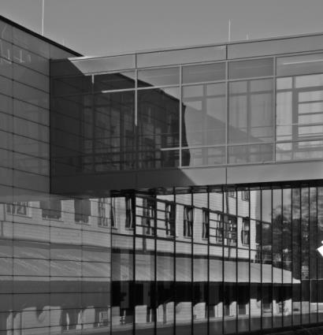

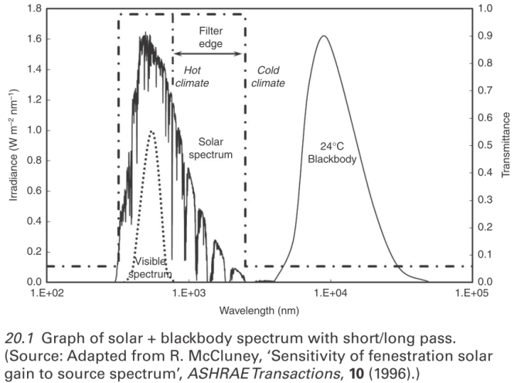
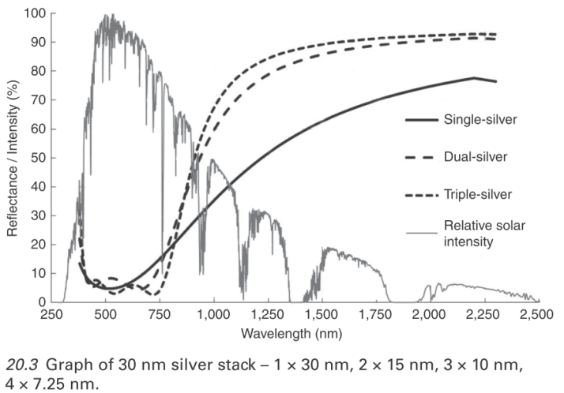
What coatings can do

Slide 7
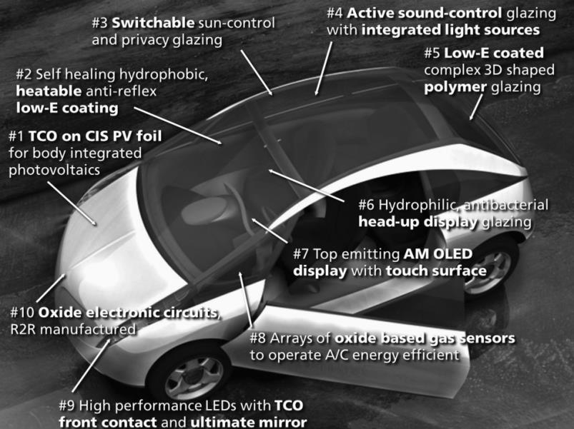
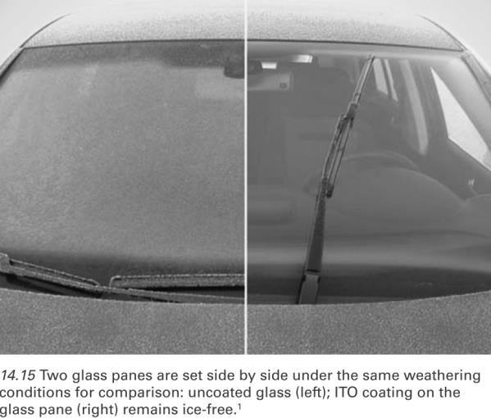
What coatings can do

Slide 8
matériaux métalliques:
simple monocouche
éventuellement bon réflecteur à toutes les longueurs d’onde visibles
intrinsèquement très absorbant
matériaux diélectriques:
excellent réflecteur pour des longueurs d’onde spécifiques
La bande peut être élargi si nombreuses couches sont déposées
peu absorbant

Slide 9
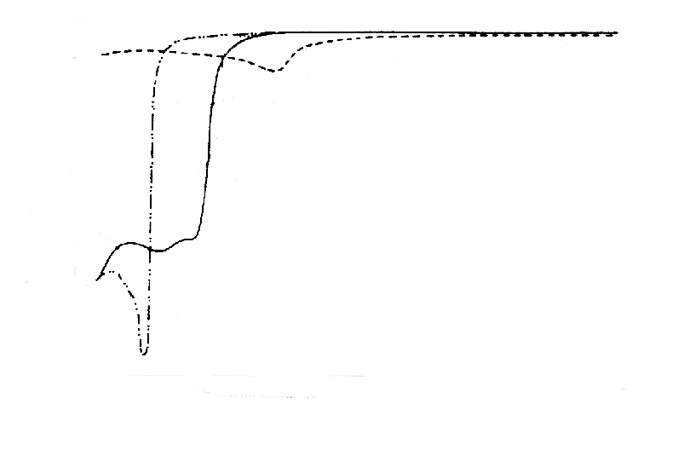
Miroirs métalliques (Al, Ag, Au)
100
90
Al
80
70
Au
60
Reflectance (%)
Ag
50
40
n (10 µm)
k (10 µm)
30
Al
0.05
30
20
Ag
0.05
86
10
Au
0.05
72
0.2
0.3
0.4
0.6
0.8
1
2
3
4
5
6
7
8
9
10
Wavelength (µm)
☺ Réflexion assez importante:
sur une large plage d’angles d’incidence sur une large bande spectrale
☹ Très fortes pertes par absorption
Peu de choix de bande spectrale

Slide 10
Monocouche diélectrique réfléchissante
Lumière réfléchie:
Interférences constructives
δ: λ/2 λ/2 =λ/4+0+λ/4
Amplitude réflexion
de Fresnel ρ :
n_{o}
air
n₀-n₁
n₀+n₁
λ/2
< 0
n₁ > n_{o}
couche
λ/4
0
n₁-n₂
n₁+n₂
> 0
n₂ < n₁
substrat

Slide 11
Miroir multicouches diélectriques
Interférences constructives
δ: λ/2 λ/2 3λ/2 3λ/2 5λ/2 5λ/2
n_{o}
λ/2
air
n_{H} > n_{o}
haut indice
λ/4
0
n_{B} < n_{H}
λ/2
bas indice
λ/4
n_{H} > n_{B}
0
haut indice
λ/4
n_{B} < n_{H}
λ/2
bas indice
λ/4
n_{H} > n_{B}
haut indice
λ/4
0
n_{S} < n_{H}
Substrat

Slide 12
Miroirs multidiélectriques
empilement alterné de couches diélectriques λ₀/4 d’indices haut (H) et bas (B) : (HB)^{x} HBB
Δλ
λ₀
☺ Très haute réflectivité (>99.99%)
Faibles pertes par absorption (VIS, IR)
Choix du domaine spectral
☹ Multicouches longues à déposer
Haute réflectivité sur un petit domaine spectral

Slide 13
Monocouche diélectrique antireflet
Interférences destructives
δ: λ/2 λ =λ/4+ λ/2 +λ/4
Amplitude réflexion
de Fresnel ρ :
n_{o}
air
n₀-n₁
n₀+n₁
< 0
λ/2
n₁ > n_{o}
couche
λ/4
n₁-n₂
n₁+n₂
λ/2
< 0
n₂ > n₁
Substrat
Réflexion = 0 si n_{o} / n₁ = n₁ / n₂ ⇒ n₁ = (n_{o} n₂)^{1/2}

Slide 14
Monocouche λ/4 antireflet de MgF2 à 633 nm
Transmission
1
Design
•Air/MgF₂/Al₂O₃
•Air /Al₂O₃
0.95
(n_{air} n_{Al2O3})^{1/2} = (1×1.8)^{1/2} = 1.34
0.9
n_{MgF2}=1.38
0.85
λ/4 = n_{MgF2}e
e = λ/4n_{MgF2} = 633/(4 × 1.38)
e = 115 nm
0.8
200
300
400
500
600
700
800
900
1000
1100
Longueur d’onde (nm)

Slide 15
Beam splitter @ 500 nm
Réflexion
0.6
0.4
Beam splitter 50%-50% @ λ₀=500 nm
Air ( BHBHBB ) substrat
0.2
H: couche λ₀/4 d’indice 2.35
B: couche λ₀/4 d’indice 1.35
0
350
400
450
500
550
600
650
λ
(nm)

Slide 16
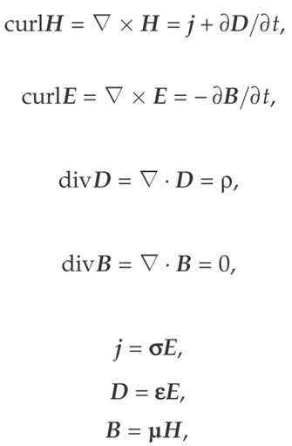
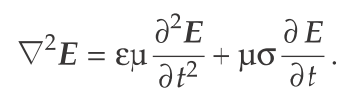


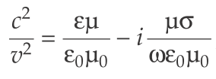
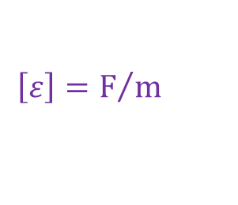

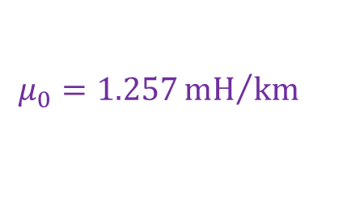
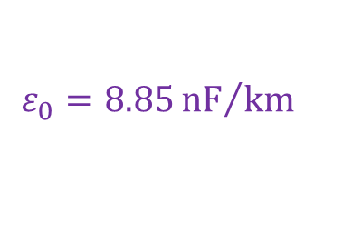
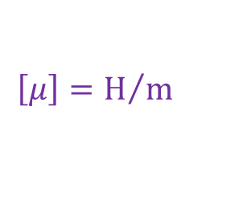
Maxwell Equations
Remember! In this book it is not $kx−ωt$ but rather $ωt −kx$
ε = permettivity
$$\left[ε\right]=F/m$$
$$ε_{0}=8.85{nF}/{km}$$
µ = permeability
$$\left[μ\right]=H/m$$
$$μ_{0}=1.257{mH}/{km}$$

Slide 17
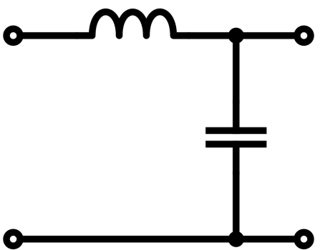
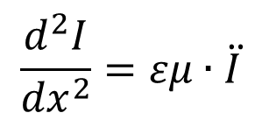


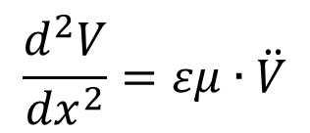
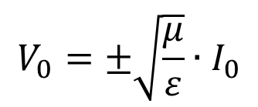
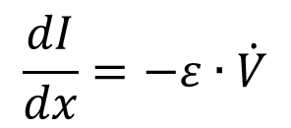

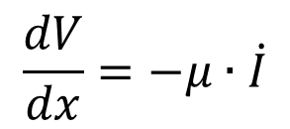


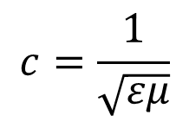
Telegrapher’s equation
$$μ dx$$
$$\frac{dV}{dx}=−μ∙\dot{I}$$
$$\frac{d^{2}V}{{dx}^{2}}=εμ∙\ddot{V}$$
$$c=\frac{1}{\sqrt{εμ}}$$
$$ε dx$$
$$\frac{dI}{dx}=−ε∙\dot{V}$$
$$\frac{d^{2}I}{{dx}^{2}}=εμ∙\ddot{I}$$
$$V_{0}=±\sqrt{\frac{μ}{ε}}∙I_{0}$$
$$V\left(x,t\right)=V_{0}∙e^{ik\left(x±ct\right)}$$
$$I\left(x,t\right)=I_{0}∙e^{ik\left(x±ct\right)}$$
$$\left|V_{0}\right|=Z∙\left|I_{0}\right|$$

Slide 18
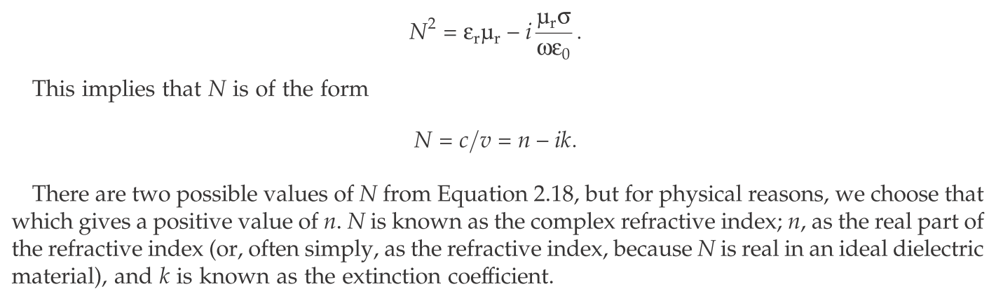
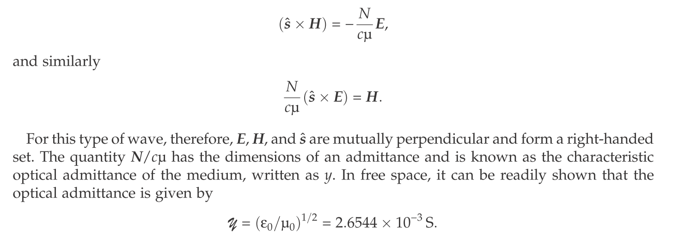




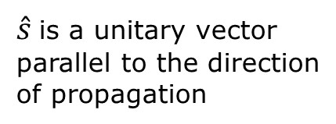

$$\vec{E}$$
$\hat{s}$is a unitary vector parallel to the direction of propagation
$$\hat{s}$$
$${}_{0}$$
$$\vec{H}$$
$$\frac{N}{c μ_{0}}=\sqrt{\frac{ε}{μ}}=y$$
$${}_{0}$$

Slide 19
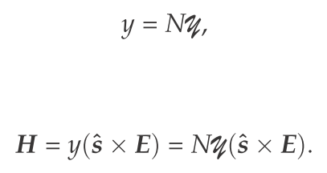





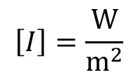
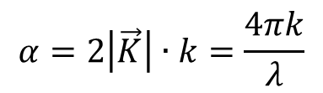
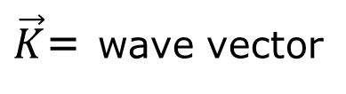
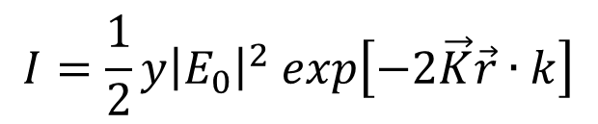
$$\left[I\right]=\frac{W}{m^{2}}$$
$$I=\frac{1}{2}y{\left|E_{0}\right|}^{2} exp\left[−2\vec{K}\vec{r}∙k\right]$$
$\vec{K}$= wave vector
$$α=2\left|\vec{K}\right|∙k=\frac{4πk}{λ}$$

